Slide 1
La fin
Jugement dernier
Etat éternel
Enfer
IEB - Cursus 2024-25

Slide 2
Un schéma possible...
Temps des nations
1Th 4.15
Temps d’Israël
Ez 30.3 - Lc 21.24
Enlèvement
de l’Eglise
Noces de l’agneau
Etat éternel
2Pi 3.10
Tribunal du Christ
2Co 5.10, 2Ti 4.1
Grande Tribulation
Da 9.27
Règne de 1000 ans
Mort du Seigneur
2Th 2.6
Avènement du Christ
Mt 25.31
Jugement dernier
Ap 20.12
Paradis
Mt 25.41
Enfer
Séjour des morts malheureux

Slide 3
Le jugement dernier
Les incrédules auront refusé la grâce
La seconde résurrection : et ensuite la fin (1Co 15.24). Bienheureux et saint celui qui participe à la première résurrection. Sur eux, la seconde mort n’a pas de pouvoir (Ap 20.6). Tout humain ressuscite !
Seuls les morts/ressuscités comparaissent : Et je vis les morts, les grands et les petits, se tenant devant le trône (Ap 20.12). La justice est exercée.
L’importance de la vie, relation retrouvée avec Dieu : Quiconque ne fut pas trouvé inscrit dans le livre de vie fut jeté dans l’étang de feu (Ap 20.15)
Jugés selon leurs œuvres : Les morts furent jugés d’après ce qui était écrit dans les livres, selon leurs œuvres (Ap 20.12)
Le Christ, juge : Celui qui était assis (Ap 20.11), Dieu a fixé un jour où il va juger le monde selon la justice, par un homme qu’il a désigné, et il en a donné à tous une preuve digne de foi en le ressuscitant d’entre les morts (Ac 17.30)

Slide 4
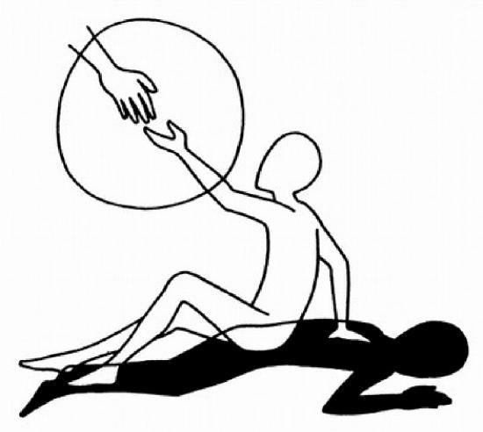
L’enfer
Jugement dernier
Enfer
Etat éternel
L’enfer commence après le jugement dernier
Le Conditionnalisme dit que "Dieu seul possède l'immortalité" (1Ti 6.16), et ne la donne aux hommes qu'à la condition qu'ils croient, faute de quoi ils cesseront d'exister, ce qu'affirme aussi l'Anihilationnisme (TJ, Adventistes)
Mais la Bible enseigne que la mort spirituelle n'est pas la non-existence mais la séparation d'avec Dieu (Eph 2.1-5)
La seconde mort suit le jugement dernier (Ap 20.14). Elle n'est pas l'anéantissement, mais l'existence dans l'étang de feu et de souffre (Ap 21. 8)
Une remarque : pas de mention du purgatoire (malgré 1Pi 3.19, 4.6)

Slide 5
Pourquoi l'enfer ?
Jugement dernier
Enfer
Etat éternel
Parce que
L'humain est libre : Choisis la vie afin que tu vives (De 30. 18)
Dieu est juste : il ne punit pas, mais constate et reprend.
4 critères de jugement (Ro 2. 1-16) :
    selon la vérité (v2)
    selon les œuvres (v6)
    selon son référentiel (v12)
    par Jésus-Christ (v16)
Nous portons les conséquences de nos choix. Créés pour vivre, le nom écrit dans le livre de vie (Ap 20. 15), effacé du livre de vie (Ex 32. 33)

Slide 6
Quelles activités ?
Jugement dernier
Enfer
Etat éternel
Des difficultés dont on ne sort pas : opprobre, horreur éternelle (Da 12. 2), honte, tourment, pleurs, grincements de dents (Mt 13. 42), tribulation et angoisse (Ro 2. 8-9), l’étang de feu (Ap 21.8).
Une activité sans puissance : la seconde mort est l'absence définitive de Dieu dans la vie de l'homme. Dieu a dit un jour aux Israélites qui, par incrédulité avaient refusé d'entrer dans la Terre Promise : "Vous saurez ce que c'est que d'être privé de ma présence" (Nb 14. 34)
Un tourment régulier, de la manifestation démoniaque : "La fumée de leur tourment monte aux siècles des siècles; et ils n'ont de repos ni jour ni nuit... Et ils seront tourmentés jour et nuit, aux siècles des siècles". (Ap 14. 10-11), l’étang de souffre (Ap 21.8).

Slide 7
Essai de localisation...
Jugement dernier
Enfer
Etat éternel
Une résurrection, trois rangs, une condition matérielle (1Co 15. 23-26)
Le grand trône blanc, les morts se tiennent debout (Ap 20. 11-15)
L'étang de feu et de souffre, la seconde mort, un lieu invisible (Ap 20. 14), mais une nouvelle terre (2Pi 3. 13; Ap 21. 1)
Le dépotoir de la géhenne, une prison (Mt 10. 28), les ténèbres (Mat 8. 12), le feu, d'origine démoniaque (Ap 9. 18), préparé pour le diable et ses anges (Mat 25. 41), leur ver, qui mange de l'intérieur (Es 66. 24). Où sont les damnés ?
Jetés dehors (Mt 22. 13), en dehors du royaume (Mt 8. 11-12) ?

Slide 8
L’état éternel
Jugement dernier
Enfer
Etat éternel
Son royaume n’aura pas de fin (Lc 1.33)
La fin d’une ère : Le premier ciel et la première terre s'en étaient allés, et la mer n'est plus (Ap 21. 1)
De la nouveauté : Et je vis un nouveau ciel et une nouvelle terre (Ap 21.1)
La nouveauté de la justice : Selon sa promesse, nous attendons de nouveaux cieux et une nouvelle terre, dans lesquels la justice habite (2Pi 3.13)
Dieu : Lorsque tout se trouvera ainsi amené sous l’autorité du Christ, alors le Fils lui-même se placera sous l’autorité de celui qui lui a tout soumis. Ainsi Dieu sera tout en tous (1Co 15. 28), souverain et glorifié.

Slide 9
L’état éternel
Jugement dernier
Enfer
Etat éternel
Vivre en tant qu’abouti(e)
Les cieux et la terre d’aujourd’hui seront purifiés par le feu : le monde d’alors a été détruit …par l’eau (2Pi 3.6); les cieux et la terre de maintenant sont… gardés pour le jour du jugement et de la destruction des hommes impies (2Pi 3.7); les cieux passeront avec un bruit sifflant, et les éléments embrasés seront dissous, et la terre et les oeuvres qui sont en elle seront brûlées entièrement (2Pi 3.10)
La persistance des familles ? : Jésus… régnera sur la maison de Jacob à toujours, et il n'y aura pas de fin à son royaume (Lc 1.33); L’entrée dans le royaume éternel de notre Seigneur et Sauveur Jésus Christ vous sera richement donnée (2Pi 1.11)
Des activités justes : nous attendons de nouveaux cieux et une nouvelle terre, dans lesquels la justice habite (2Pi 3.13)
Sans que ce soit écrit dans la Bible, l’expérience de la première vie

